Slide 1
Välkomna!
H2 – Hydrogen Hearing
Extra Business Meetpoint 17 februari 2022

Slide 2
MidtSkandia
Gör det lättare och bättre att leva och verka i gränsregionen

Slide 3
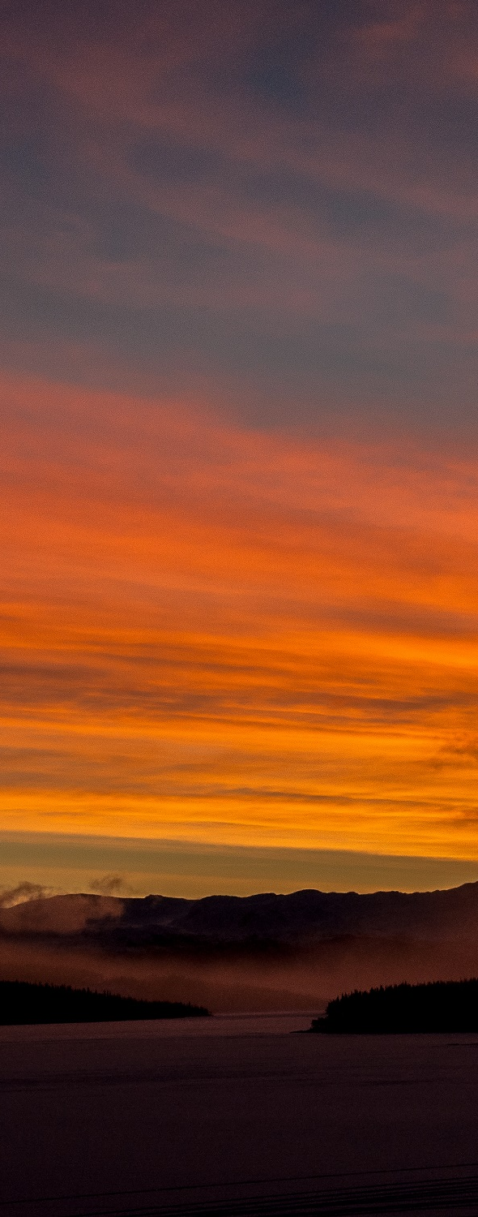
Gränskommitté
• Nordiska Ministerrådet
• Helgeland & Västerbotten
• Vision 2030: Världens mest integrerade och hållbara region

Slide 4
”Varför gör vi inte E12 helt fossilfri?”
Christer Rönnlund, Kommunalråd Lycksele 2019
E12 Atlantica, Interregprojekt NOR/SWE/FIN
Första multilaterala trafikstrategin någonsin
Vår uppgift: bidra till genomförande

Slide 5
Program:
• H2 North, Peter Westh
• HEAL, Mats Johansson (Process IT)
• LiquidWind, Claes Fredriksson
• Hydrogen Hub, Geir Magnar Brekke (Statkraft)

Slide 6
Praktiskt:
• Mikrofon avstängd
• 15 minuter plus 5 minuter frågor
• "Räck upp handen” för frågor
• Allt spelas in och läggs ut på midtskandia.org
• Presentationer finns också på midtskandia.org

Slide 7
Nu kör vi!
Business Meetpoint: 5 maj (prel)
Tema: Remote work/Competence Mobility
”Den nya arbetsmarknaden”
Kontakta oss: se midtskandia.org

